Slide 1

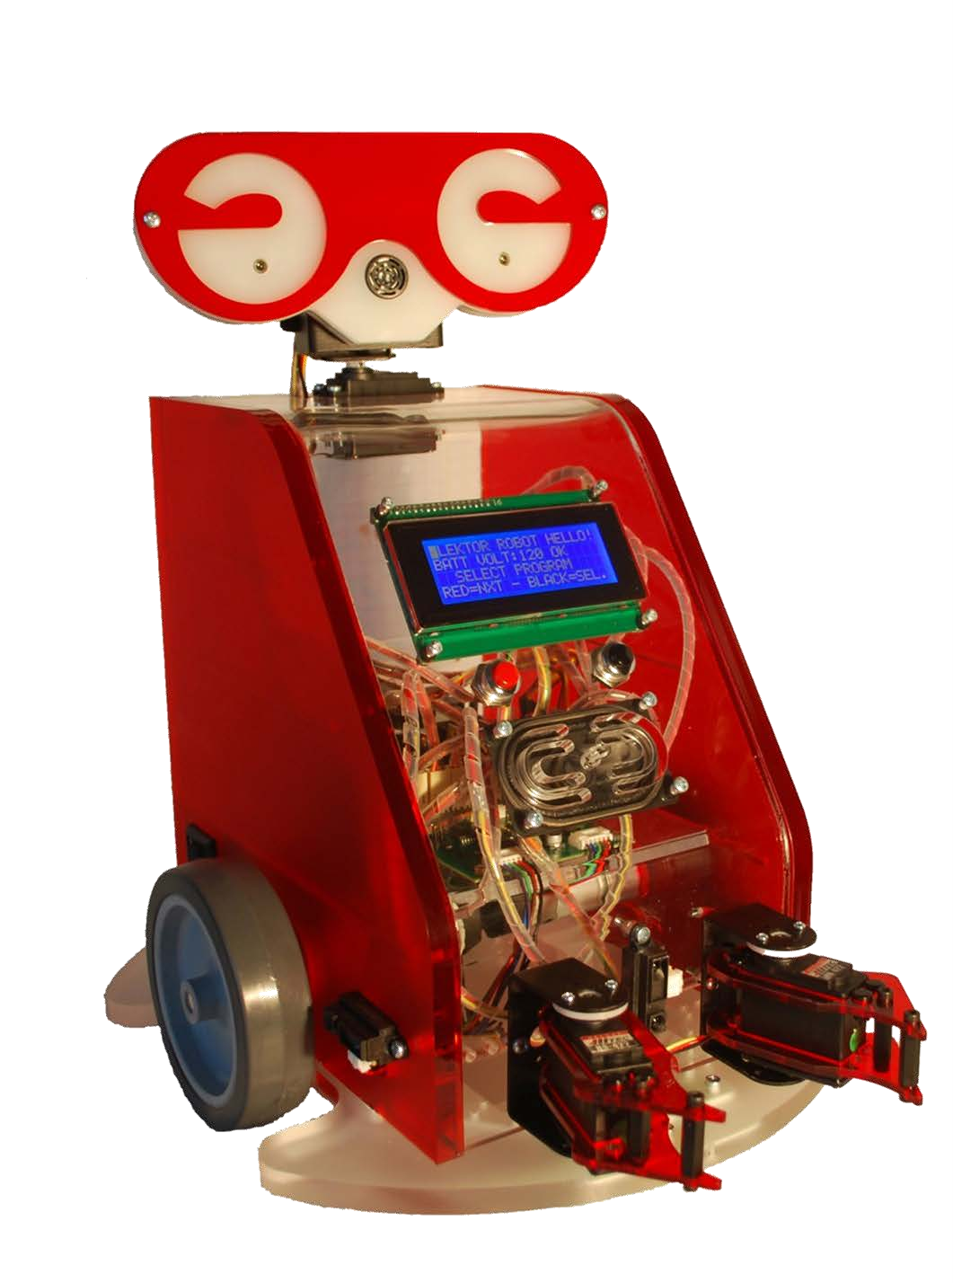


Oude robot moderniseren
Stan Debakker – 6 TWEa

